Slide 1



Slide 2

INDEX
1 SOCIETE
1.1 Société
1.2 Site
1.3 Service
1.4 Application
2 UTILISATEUR
2.1 Liste
2.2 Modifier
3 PARAMETRAGE
3.1 Rubrique analyse
3.2 Etat d’une fiche
3.3 Type de fiche
3.4 Devis
4 CONFIGURATION
4.1 Notification
4.2 Répertoire téléphonique
4.3 Modèle
4.4 TMA - Rapport
4.4 TMA - Statistique
5 WORKFLOW
5.1 Compte rendu d’activité
5.2 Demande d’absence
5.3 TMA - Type de fiche

Slide 3
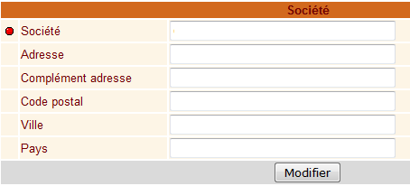


1 SOCIETE
1.1 Société
L’interface « Société » vous permet de renseigner des informations sur votre société.
1 ➔ Le point rouge précise que cette information est obligatoire
→ Vous n’avez pas la possibilité de charger votre logo dans B-Hive.
Par défaut, il sera toujours affiché le logo de Bee Software
(ainsi que dans tous les PDF généré par B-Hive)
C’est une option à souscrire
Merci donc de nous contacter pour commander cette option.
1
2

Slide 4
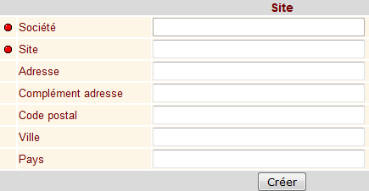
1.2 Site
L’interface « Site » vous permet de gérer vos sites.
Un site correspond aux différentes agences que vous possédez
1 ➔ Liste de vos sites
2 ➔ Création ou Modification du site
1
2

Slide 5

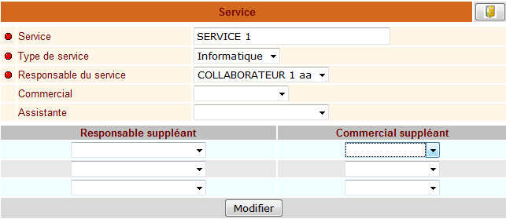
1.3 Service
L’interface « Service » vous permet de gérer vos services.
1 ➔ Liste de vos services
2 ➔ Type de service , soit utilisateur, soit informatique
3 ➔ Responsable du service, la liste affiche les profiles « Manager »
4 ➔ Commercial, la liste affiche les profiles « Commercial »
5 ➔ Assistante, la liste affiche les profiles « Manager »
6 ➔ Responsable Suppléant, la liste affiche les profiles « Manager »
7 ➔ Commercial Suppléant, la liste affiche les profiles « Manager »
→ Remarque : les assistantes et les managers ont le même profile
1
2
3
4
5
6
7

Slide 6

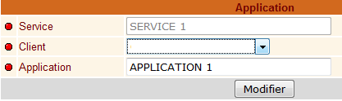
1.4 Application
L’interface « Application » vous permet de créer les applications (ou logiciels)
dont vous avez la maintenance
1 ➔ Liste de vos applications
2 ➔ Gérer les technologies utilisés par l’application
3 ➔ Constituer la liste des utilisateurs ou collaborateur qui utilisent l’application
4 ➔ Sélectionner le nom du propriétaire de l’application
5 ➔ Nom de l’application
2 ➔ La liste des technologies permet de reconstruire le CV de collaborateur ainsi que de créer une liste des objets à mettre en production
3 ➔ Les profiles « Utilisateurs » sont soit des clients soit des utilisateurs basic à l’applications. Les profiles « Collaborateurs» correspondent aux intervenant de la TMA
4 ➔ Par défaut, le nom du propriétaire est votre société, mais vous pouvez sélectionner le nom d’un client. Pour créer un client, il suffit soit d’aller dans l’interface des clients « Menu MISSION » ou de créer le client lors de la création d’un nouvel utilisateur
1
2
3
4
5

Slide 7
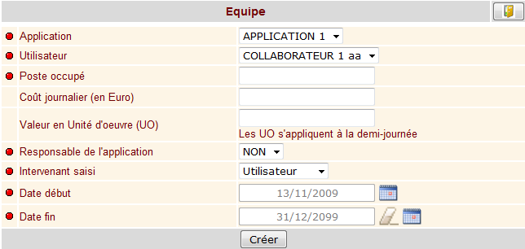
1 ➔ Nom de l’application
2 ➔ Nom du collaborateur ou de l’utilisateur (ou du client)
3 ➔ Libellé du poste occupé dans la TMA
4 ➔ Valeur en Euro pour 1 journée de prestation dans la TMA
5 ➔ Valeur en unité d’oeuvre pour une demi-journée de prestation
dans la TMA
6 ➔ Est-ce le chef de projet ? Le responsable de l’application ?
7 ➔ Définissez le type d’interface de B-Hive à faire apparaitre
3 ➔ Le libellé du poste occupé est utilisé pour la reconstruction du CV
4 ➔ La valeur en Euro permet de calculer le cout consommé pour le client ou le budget de l’application à la fin du mois
5 ➔ La valeur en UO permet de calculer le cout consommé pour le client ou le budget de l’application à la fin du mois
7 ➔ L’interface utilisateur permet seulement la création d’une demande d’incident.
L’interface informatique donne accès aux fonctionnalité de la TMA
1
2
3
4
5
7
6

Slide 8
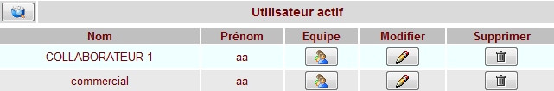
2 UTILISATEUR
2.1 Liste
L’interface « Utilisateur - Liste » vous permet de gérer tous les utilisateurs qui ont accès à B-Hive.
→ Les utilisateurs sont tous rattachés à :
* à un service, grâce à cette notion, B-Hive reconstruit la liste des personnes qui dépendent à cet utilisateur. C’est cette liste qui est utilisée dans les différents plannings ou les différentes liste des managers
* à une société par défaut, soit la votre, soit un client (la création du client se fait en même temps que l’utilisateur) ou à un prestataire

Slide 9
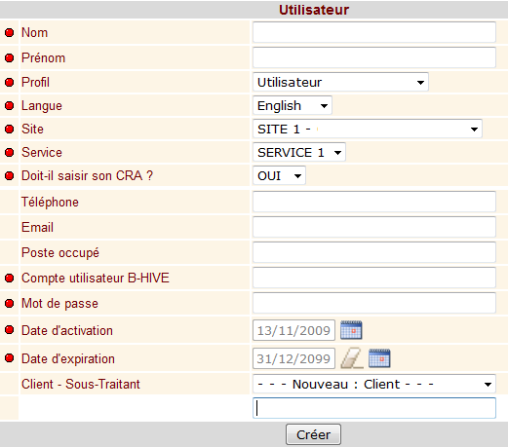
2.2 Modifier
L’interface « Utilisateur - Modifier » vous permet de modifier quelques informations de vos comptes utilisateurs (dont le mot de passe du compte).
1 ➔ Choisissez votre profile
2 ➔ Choisissez votre langue (Français ou anglais)
3 ➔ Site par défaut du collaborateur ou de l’utilisateur
4 ➔ Autorisez-vous l’utilisateur à saisir son compte rendu d’activité
5 ➔ Poste occupé par défaut (Affiché dans la reconstruction du CV)
6 ➔ Compte et mot de passe pour utiliser B-Hive
7 ➔ Période de validé du compte pour utiliser B-Hive
8 ➔ Société par défaut de l’utilisateur (Par défaut, c’est le votre « --- »)
1 → Chaque profile active un menu B-Hive différent
2 → Avec votre aide, B-Hive peut rapidement être traduit dans une autre langue
1
2
3
4
5
6
7
8

Slide 10
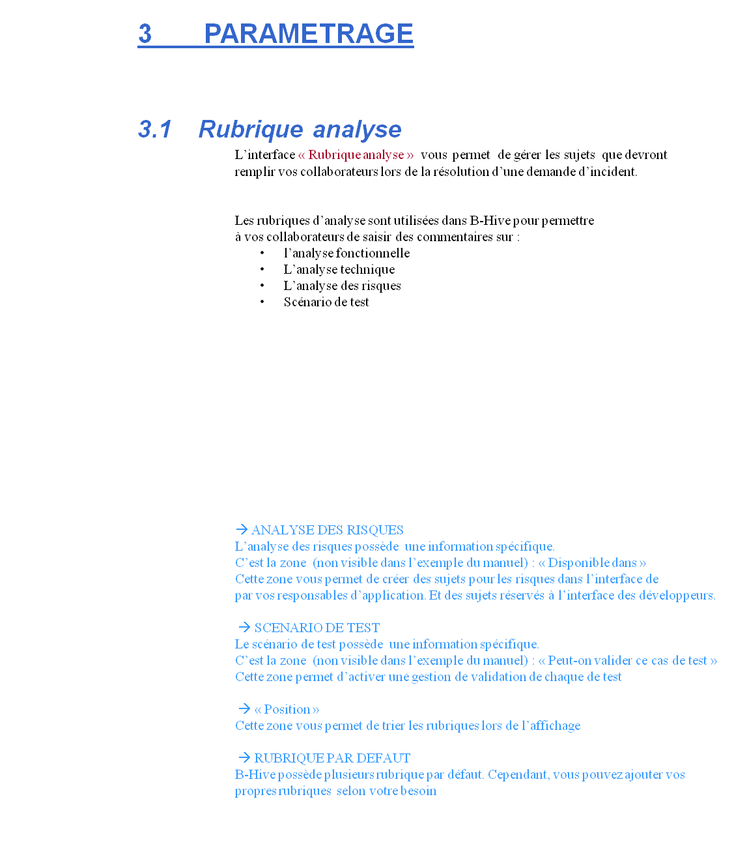
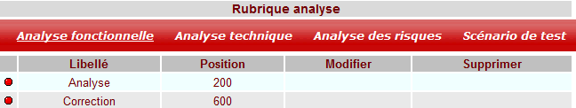

Slide 11

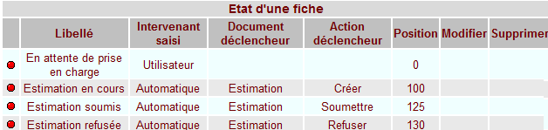

Slide 12
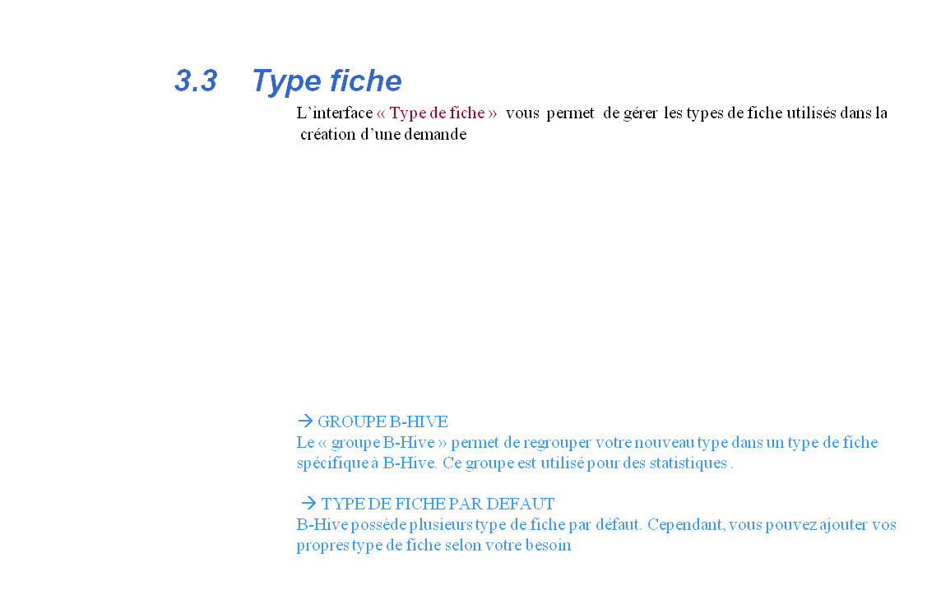


Slide 13
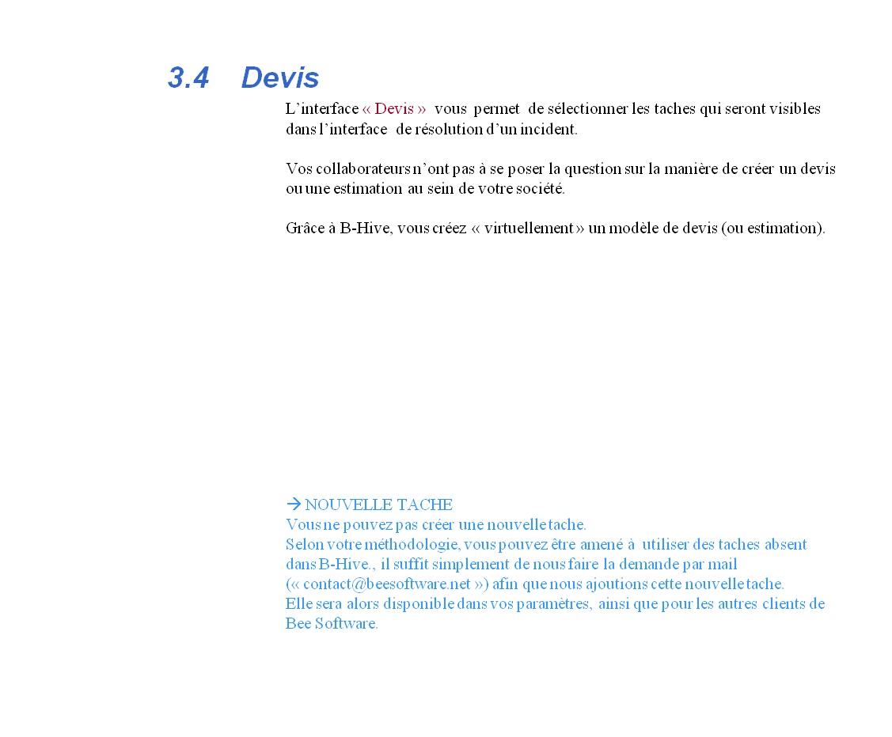
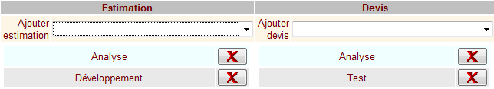

Slide 14
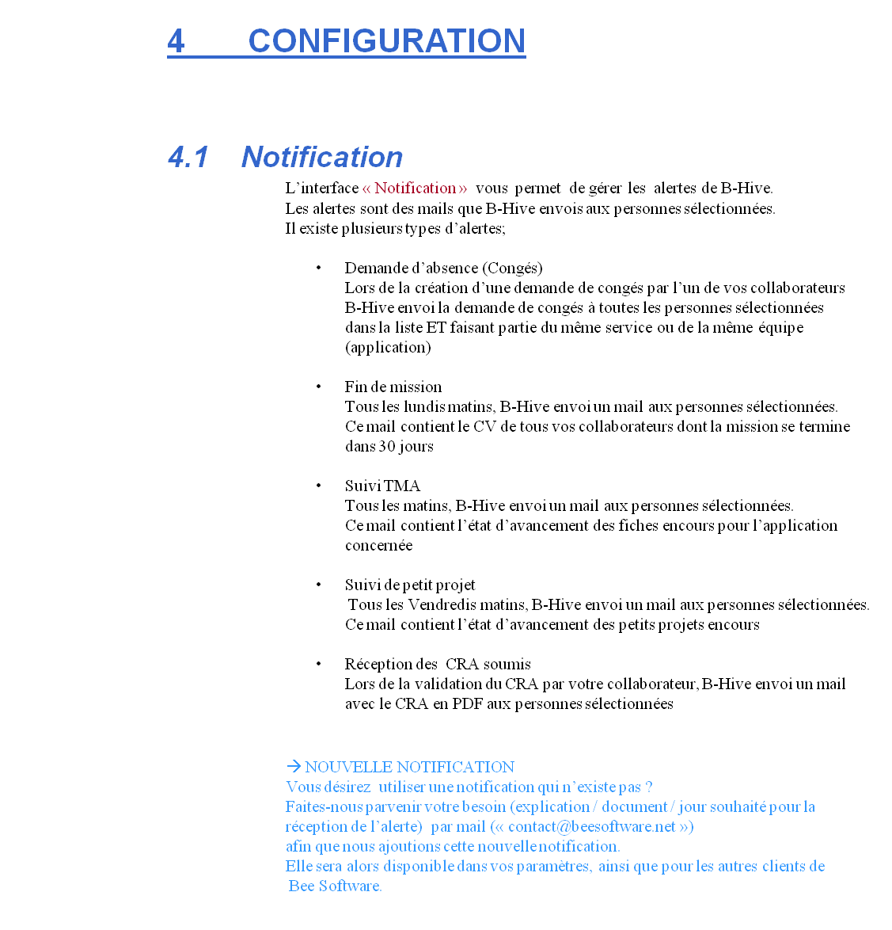

Slide 15
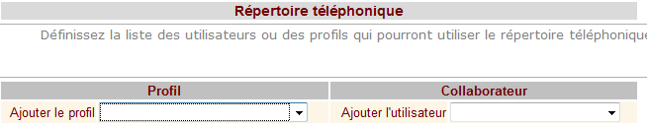
4.2 Répertoire téléphonique
L’interface « Répertoire téléphonique » vous permet de sélectionner les personnes
qui auront accès à cette fonctionnalité
Comme son nom l’indique, le répertoire téléphonique permet d’afficher plusieurs
information sur un ou plusieurs utilisateurs qui existent dans votre environnement
B-Hive
Cette accessibilité peut se faire soit pour un profile soit pour un utilisateur.

Slide 16
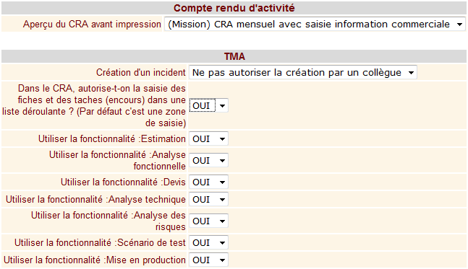
4.3 Modèle
L’interface « Modèle» vous permet de sélectionner selon votre méthodologie,
une interface qui correspond le plus à votre besoin.
→ REMARQUE
Les modèles sont créés ou ajoutés selon les besoins de tous les nouveaux clients

Slide 17
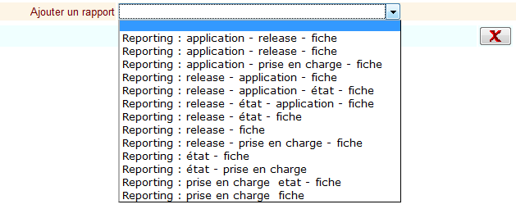
4.4 TMA - Rapport
L’interface « TMA - Rapport» vous permet de sélectionner les types de rapports qui seront visibles dans l’interface TMA de vos collaborateurs
Vos collaborateurs n’ont pas à se poser la question sur la manière de créer un document de suivi pour les réunions au sein de votre société.
Grâce à B-Hive, tous vous collaborateurs utiliseront les mêmes documents
→ NOUVEAU REPORTING
Vous désirez utiliser un reporting qui n’existe pas ?
Faites-nous parvenir votre besoin (explication / document ) par mail (« contact@beesoftware.net ») afin que nous ajoutions cette nouveau reporting
Il sera alors disponible dans vos paramètres, ainsi que pour les autres clients de
Bee Software.

Slide 18
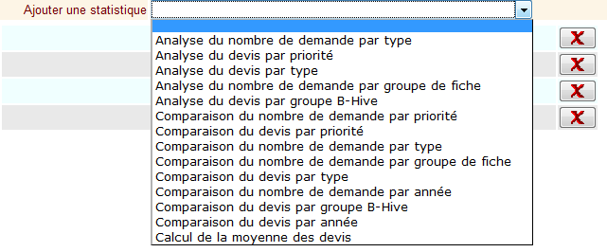
4.5 TMA - Statistique
L’interface « TMA - Statistique» vous permet de sélectionner les modèles de statistique qui seront visibles dans l’interface TMA de vos collaborateurs
Grâce à B-Hive, tous vous collaborateurs utiliseront les mêmes statistiques
→ NOUVEAU MODELE DE STATISTIQUE
Vous désirez utiliser un nouveau modèle qui n’existe pas ?
Faites-nous parvenir votre besoin (explication / document ) par mail (« contact@beesoftware.net ») afin que nous ajoutions cette nouveau modèle
Il sera alors disponible dans vos paramètres, ainsi que pour les autres clients de
Bee Software.

Slide 19
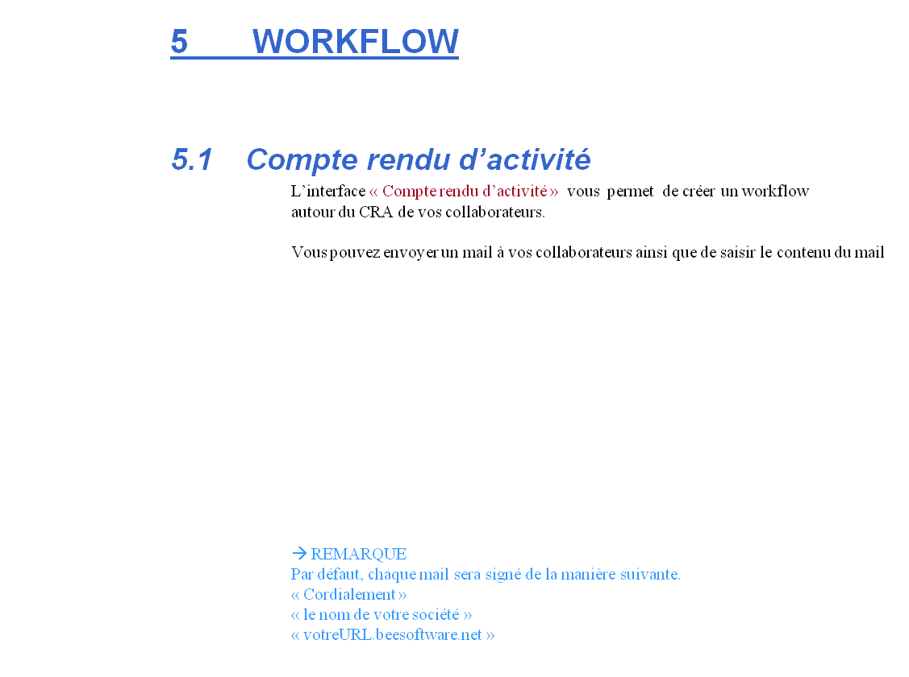
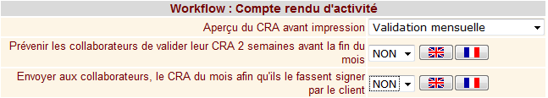

Slide 20

5.2 Demande d’absence
L’interface « Demande d’absence» vous permet de créer le workflow
autour de la demande de congés

Slide 21
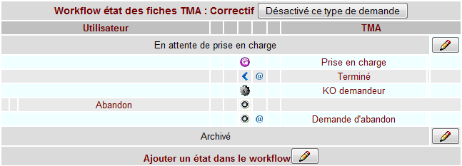
5.3 Demande d’absence
L’interface « TMA – Type de fiche» vous permet de créer le workflow
sur le module TMA
Les colonnes précisent les types de personnes qui peuvent saisir cet état
1 ➔ Activer ou désactiver le type de fiche
➔ Modification de l’état manuellement par l’utilisateur ou le collaborateur
Il n’y a pas de changement de service après l’évolution de l’état
➔ Modification de l’état manuellement par l’utilisateur ou le collaborateur
Après l’évolution de l’état, la demande d’incident change de main.
Exemple : Si c’est l’utilisateur qui saisie l’état alors la fiche devient accessible par la
TMA (et inversement)
➔ Modification de l’état automatique
➔ Fin de vie de la demande d’incident
➔ Envoyer un mail lors du changement d’état
➔ Joindre un document d’analyse avec le mail
1

